Slide 1
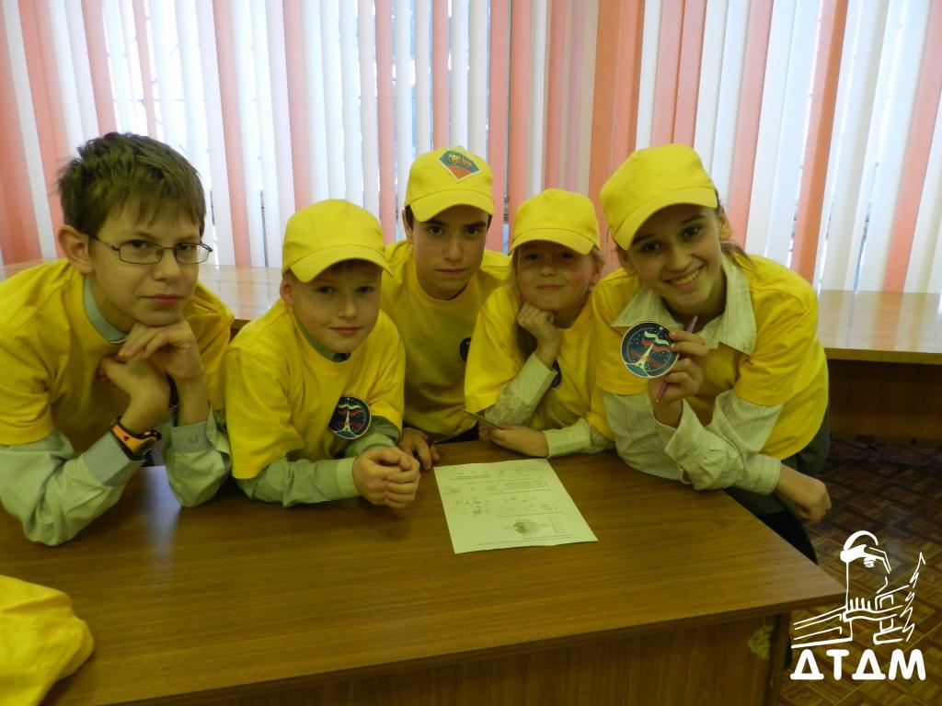
Недавно проходила олимпиада по естествознанию. От нашей школы выступали две команды и обе разделили первое место. В каждой команде было по 5 человек.

Slide 2
Сама олимпиада проходила во Дверце Творчества Детей и Молодежи (ДТДМ). В этой олимпиаде были включены три предмета, а именно биология, астрономия и география. Их называют естественными науками. На самом мероприятии было очень интересно, весело и познавательно. Там мы все узнали немного нового для себя.

Slide 3
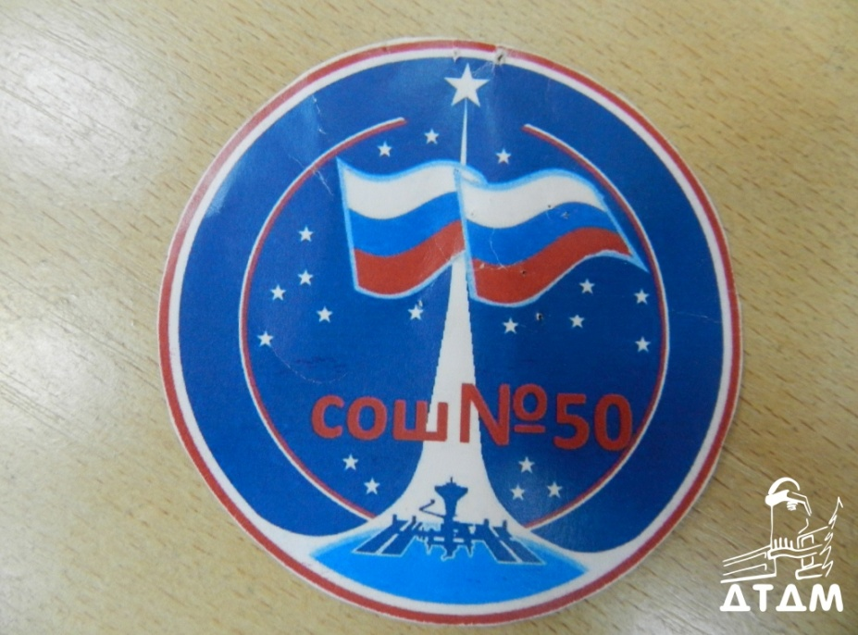
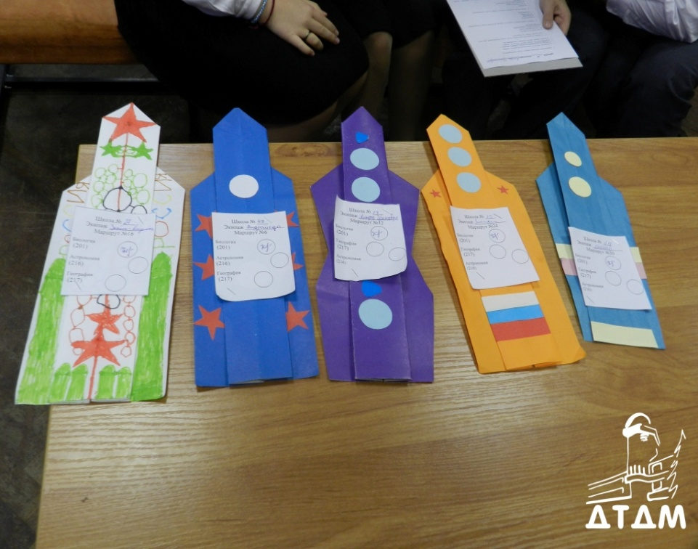
Каждой команде раздавали ракету, а к ней был прикреплен маршрутный лист. Эти ракеты подготовили для нас ребята из подготовительной группы У наших команд была форма которая состояла из футболки и кепки. На футболку булавкой мы прикрепляли эмблему. У одной команды били оранжевые футболки а у другой жёлтые. Мы бегали по станциям и отвечали на вопросы по теме одного предмета. Конечно одержать победу было сложно но мы старались изо всех сил и выйграли.

